Slide 1
Муниципальное бюджетное общеобразовательное учреждение «Средняя общеобразовательная школа с.Абрамовка»
Презентация
По теме:
Самый богатый и известный предприниматель.
Выполнила:
Цыбулько Надежда.
8 класс.
Редактор:
Нагибко Н.А.
Учитель: истории, обществознание.
2020

Slide 2
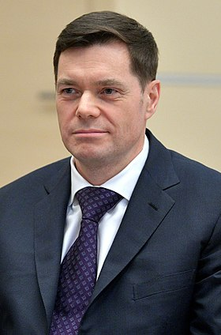
Алексей Мордашов
Алексей Александрович Мордашов-
российскиййй предприниматель и
управленец, миллиардер.
Место рождения: 26 сентября,1965 года.
Череповец, Вологодская область.
Мать работала на металлургическом комбинате.
Отец работал строителем.
Возраст: 55 лет.
Семейное положение: женат, 6 детей.

Slide 3
Образование и работодеятельность
Образование:
В 1988 году окончил с отличием Ленинградский инженерно-экономический институт им. Пальмиро Тольятти, по специальности
«инженер-экономист в машиностроении».
Работодеятельность:
Член КПСС. По окончании института,работал на Череповецком металлургическом комбинате – старший экономист.В 1992 году стал
директором по экономике и финансам металлургическом комбинате,вскоре преобразования в ОАО «Северсталь».
2009-работает в качестве сопредседателя ДССИ
С 2014-президент Некоммерческого партнёрства «Русская сталь».

Slide 4
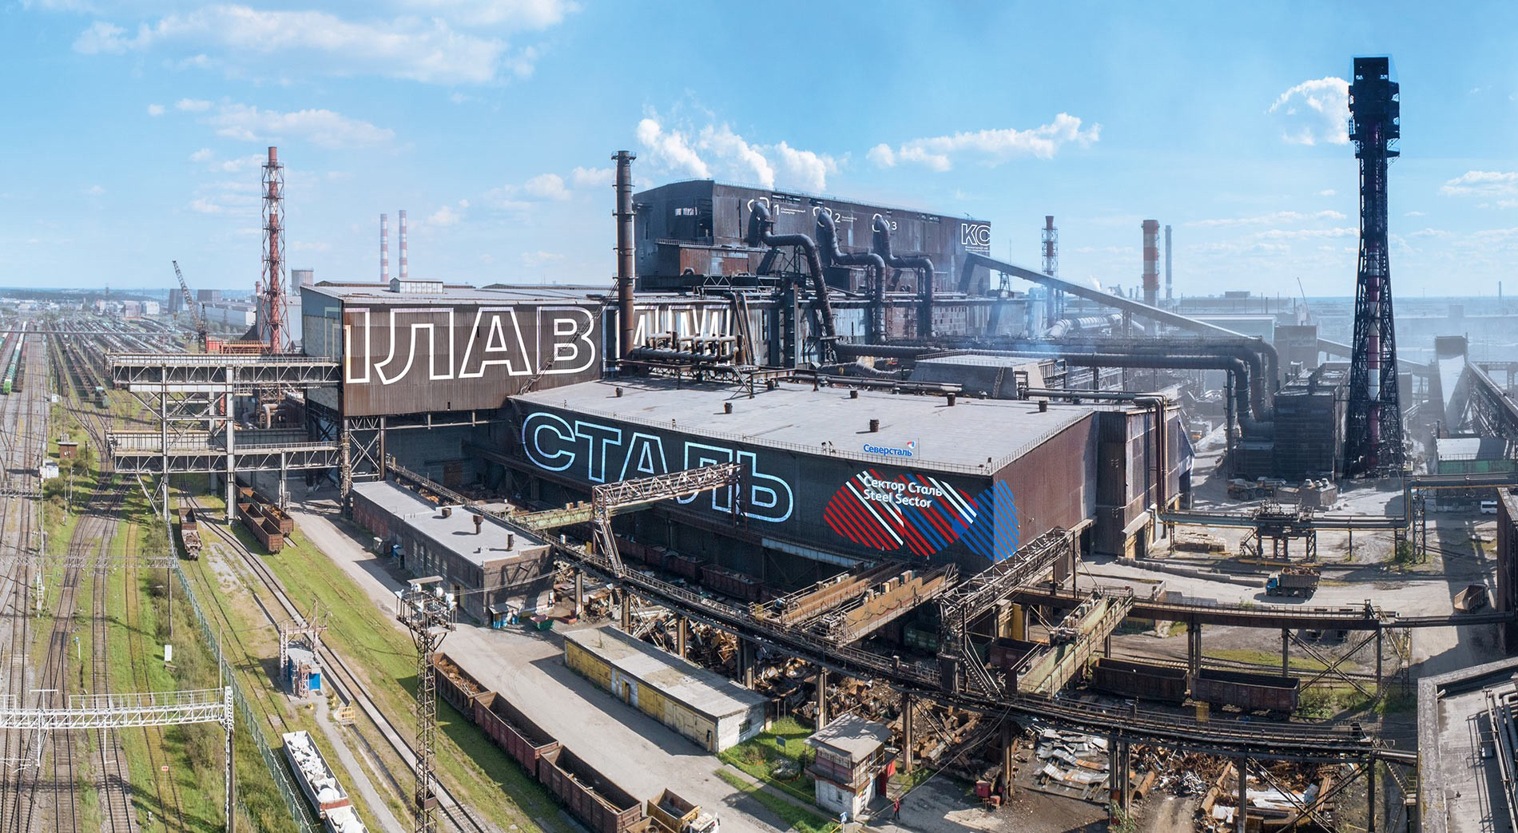
Компания «Северсталь»

Slide 5
Компания «Северсталь»
ПАО Северсталь» — это вертикально интегрированная горнодобывающая и металлургическая компания с основными активами в России и небольшим количеством предприятий за рубежом.
Северсталь» остается мировым лидером отрасли по эффективности, демонстрируя высочайший в мире показатель рентабельности.
Располагается компания в Череповеце в Волгоградской области.
«Северсталь», реализуя свою деятельность не только на площадке ЧерМК,но и в других районах,там где присутствует интересы бизнеса компании.
Владеет активами в России,а также на Украине,в Латвии,Польше, Италии.

Slide 6
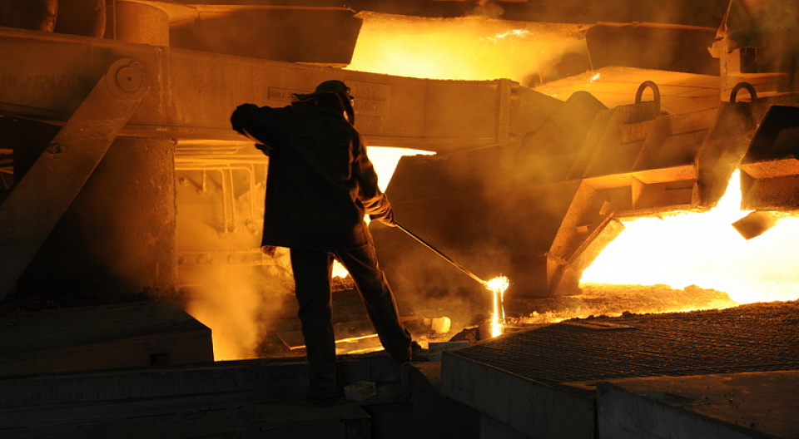
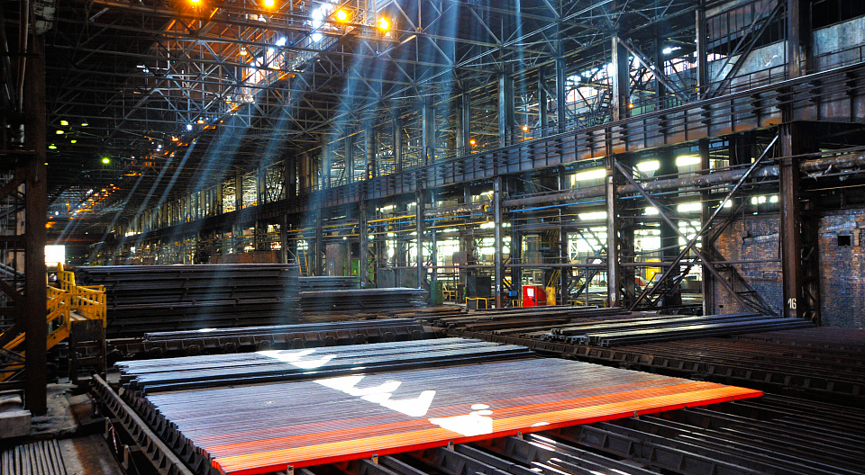
Деятельность компании
Компания выпускает:
Горячекатаный и холоднокатаный стальной прокат.
Гнутые профили и трубы.
Сортовой прокат.
Добыча угля и производство.
Добыча железной руды.
Эксплуатация транспорта.

Slide 7
Влияние успеха на бизнес
Алексей Мордашов выделил главные условия успеха это:
Нужно Иметь низкие издержки.
Разумный уровень долга.
Отвечать современным запросам потребителей.
Создавать среду.
Во время, распознавать и внедрять нужные технологии и практики
Целеустремленность.
Трудолюбивость.

Slide 8
Трудности при создании бизнеса
Российская металлургия 10-15 лет назад пережила настоящий и финансовый кризис.
Экономические проблемы
Проблема сохранения доверия зарубежных потребностей.т.е выхода на рынок большей надёжности и более качественных изделий.
В компании отсутствует технологии осуществления необходимых видов деятельности.

Slide 9
Способы устранения трудностей
Для устранения финсовых проблем нужно:
Изготавливать больше товара.
Низкая цена товара.
Качественный товар.
Соблюдать объём товара.
Для устранения экономической проблемы нужно:
Знать,что следует производить.
Сколько товаров и услуг следует производить.
Политическая обстановка

Slide 10
Способы устранения трудностей
Для устранения выхода на рынок большей надёжности,нужно:
Обосновать методы анализа рыночных возможностей и выбора перспективного целевого рынка.
Разработать маркетинговые мероприятия по охвату этого рынка, выводу товара (услуги).
Занятия устойчивой позиции, благодаря эффективной стратегии сегментации рынка.

Slide 11
Социальная активность компании «Северсталь»
«Северсталь Российская Сталь» является одним из ведущих производителей стали в России и специализируется на листовом прокате с высокой добавленной стоимостью.
Металлургические предприятия ПравитьЧереповецкий металлургический комбинат (ЧерМК) входит в список крупнейших в мире интегрированных заводов по производству стали.
Компания имеет как международные сертификаты.И иностранные так и российские

Slide 12
ЗАО «Северсталь — Сортовой завод „Балаково“» — это комбинат нового поколения в Саратовской области, на котором в конце 2013 года запущено производство сортового проката для строительной отрасли, а в марте 2014 года получена первая плавка. Проектная мощность завода — 1 млн тонн сортового проката в год. В мае 2014 года на заводе освоена технология производства фасонного проката.
«Северсталь — Гонварри — Калуга» — совместное российско-испанское предприятие, основанное в мае 2009 года. Целью предприятия является обеспечение потребностей автомобильной и электротехнической, машиностроительной промышленности. «Северсталь — Гонварри — Калуга» оказывает весь спектр сервисных услуг по продольному и поперечному роспуску металлопроката, вырубке заготовок для дальнейшей переработки металла

Slide 13
Предприятие «Северсталь СМЦ — Колпино», запущенное в Санкт-Петербурге на промышленной площадке Ижорских заводов в 2008 году, выполняет грунтование листа для судостроительных предприятий, производит заготовки для отрасли машиностроения и крупный сварной профиль на строительные нужды.Штамповочное предприятие «Гестамп — Северсталь — Калуга» осуществляет полный цикл обработки стального проката и выпускает спектр продукции от рулонной стали до автомобильных деталей. Годовой объем производства составляет 13 млн деталей

Slide 14
С 2010 года компания ежегодно выпускает Отчет о корпоративной социальной ответственности и устойчивости развития.
«Северсталь» приняла на себя обязательство обеспечить прозрачность деятельности и подотчетность, соблюдать права человека, минимизировать воздействие на окружающую среду, отвечать интересам потребителей и устанавливает конкретные, измеримые и достижимые цели, а также формирует механизмы мониторинга прогресса в этих сферах деятельности.
В 2018 году компания присоединилась к Глобальному договору ООН.

Slide 15
Заключение:
Почему я выбрала именно Алексея Мордашова в качестве примера успешного бизнесмена?
По моему мнению, Алексей Мордашов очень целеустремленный человек, способный добиваться и достигать поставленных целей, несмотря на сложности в жизни и проблемы, которые возникают на его пути.
Наша страна, может гордиться таким образованным и ответственным человеком.

